Slide 1
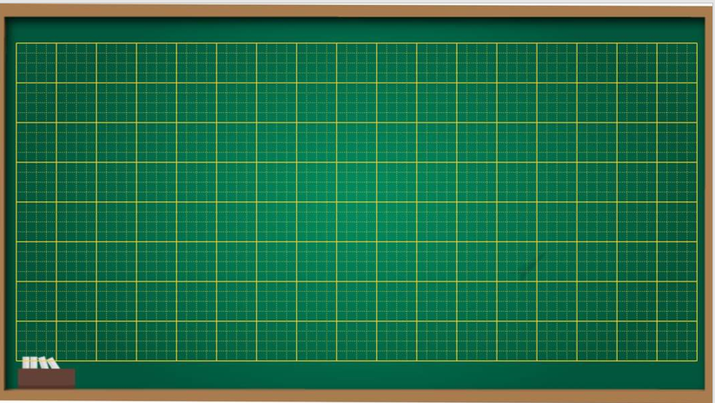
Thứ ngày tháng 2 năm 2022
Toán
Chia số có bốn chữ số cho số có một chữ số (tiếp)

Slide 2
a)
9365 : 3 = ?
9 chia 3 được 3, viết 3.
9365 3
3 nhân 3 bằng 9; 9 trừ 9 bằng 0.
Hạ 3; 3 chia 3 được 1, viết 1.
0
3
3
1
2
1
1 nhân 3 bằng 3; 3 trừ 3 bằng 0.
0
6
Hạ 6; 6 chia 3 được 2, viết 2.
0
5
2 nhân 3 bằng 6; 6 trừ 6 bằng 0.
2
Hạ 5; 5 chia 3 được 1, viết 1.
Vậy: 9365 : 3 = 3121 (dư 2)
1 nhân 3 bằng 3; 5 trừ 3 bằng 2.

Slide 3
b)
2249 : 4 = ?
22 chia 4 được 5, viết 5.
2249 4
5 nhân 4 bằng 20; 22 trừ 20 bằng 2.
2
4
5
6
2
Hạ 4, được 24; 24 chia 4 được 6, viết 6.
0
9
6 nhân 4 bằng 24; 24 trừ 24 bằng 0.
1
Hạ 9; 9 chia 4 được 2, viết 2.
2 nhân 4 bằng 8; 9 trừ 8 bằng 1.
Vậy: 2249 : 4 = 562 (dư 1)

Slide 4
9365 3
2249 4
0
3
3
1
2
1
2
4
5
6
2
0
6
0
9
0
5
1
2
9365 : 3 = 3121 (dư 2)
2249 : 4 = 562 (dư 1)
Trong phép chia có dư, số dư luôn nhỏ hơn số chia.

Slide 5
Bài 1. Tính:
2469
2
6487
3
4159
5
0
4
0
1
4
1
2
5
3
4
2
6
1
1
2
8
3
6
0
1
8
9
0
0
0
9
7
4
1
1

Slide 6
Bài 2. Người ta lắp bánh xe ô tô, mỗi ô tô cần phải lắp 4 bánh xe. Hỏi có 1250 bánh xe thì lắp được nhiều nhất bao nhiêu ô tô như thế và còn thừa mấy bánh xe?
Bài giải
Tóm tắt
4 bánh : 1 ô tô
1250 bánh: … ô tô, thừa … bánh?
Ta có : 1250 : 4 = 312 (dư 2)
Vậy có thể lắp được nhiều nhất là 312 ô tô và còn thừa 2 bánh xe.
Đáp số : 312 ô tô, thừa 2 bánh xe.

Slide 7

Bài 3. Cho 8 hình tam giác,
mỗi hình như sau:
Hãy xếp thành hình dưới đây:

